Slide 1

SqlSmart介绍
各个击破
1000copy@gmail.com
2009年2月25日

Slide 2

议程
OO和sql - ORM
sqlsmart的问题场景
sqlsmart查询的方法
sqlsmart的优点
其他sql实践

Slide 3
sqlsmart 简介
2009年2月2日 创建
1. 包装sql
2. 隔离sql
3. 充分利用编译器
开源 sqlsmart
http://code.google.com/p/sql-smart/

Slide 4
sql 鸟瞰 - 构造sql的对比
Pure Sql:
string sql = "select id,name from person"
Sqlsmart
sql = " select {1},{2} from {3}"
sql = format(sql,Person.Id,Person.Name,Person)

Slide 5
sql for everyone
1. sql 的使用。
2002 年，冠城30楼的故事
sql访问数据的方便，强大
2. sql的性能差异
3. 和一般语言的差别
基于集合
可以优化。第一次和第二次的差异。
sql数据库的主业，优化

Slide 6
关系世界，OO世界
20年的光阴，互相的渗透
sql的弊端
和主要语言貌不合神不聚
类型的对应
ORM的问题，CRUD，R是最大的问题。多余复杂的查询
hiber

Slide 7
sqlsmart的优势
1. 不改变sql的书写习惯
2. 可以讲sql隔离
3. 充分利用编译技术，重构技术

Slide 8
例子
1. 应用定为company
2. 数据库定为companydb
3. 数据库内两张表：Dept，Person
2. 关联关系，比如Person和Dept有多对一的关系。
3. 创建sql
  create table Person (id int, DeptId int, name varchar(10)) create table Dept (id int, name varchar(10))

Slide 9
sql vs. sqlsmart
  场景：获取全部个人id，姓名和所在部门名称sql:
  sql = "select d.name as deptname,p.name,p.id from person p left join dept d on p.deptid = d.id"
  sqlsmart:
  string sql = "select {0},{1},{2} from {3} left join {4} on {5} ={6} "; sql = string.Format(sql, Dept.Name ,Person.name,Person.id, Person, Dept, Person.DeptId?, Dept.Id);
  差异何在？ 前者：简单，一句sql；但是sql是以字符串方式存在，主语言无法知道内部是否有错。只有运行了才知道。 后者：1. 字段，表是否正确可以得到编译器的支持。 2. 可以代码提示 3. 很容易查找引用

Slide 10
重构进一步
1. 改名
当需要改名的时候，SqlSmart?比较方便的改名。
改名的需求。该表名，改字段名
find/replace ,改了之后需要测试，常常会出现改错到情况。
sqlsmart 修改表名，字段名，直接用F2搞定，安全
2. 查找引用
知道表，字段何处引用至关重要。
Pure sql只能使用Find，最多regexp。不精确。
VS到Find References准确，不担心多了或者遗漏
3. 代码提示
曾经不以为然
系统已经比以往10倍的复杂。1000多个类。以往win32，不过600api。
以往很多应用不支持grid，现在grid是标准配置。

Slide 11
如何开始？
1. 引用sqlsmart.dll,目前300行代码
2. 编写或者生成数据库mapping
3.编写查询
4. 使用查询

Slide 12
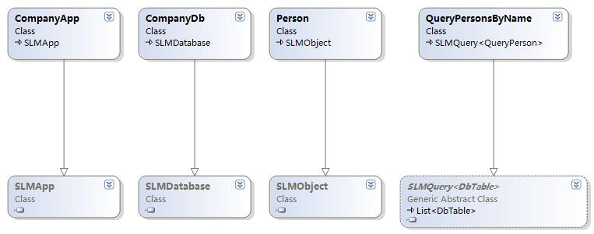
sqlsmart 架构
一个应用有多个数据库
一个数据库有多张表
一个应用有多个查询
按照图示的继承

Slide 13
编写数据库mapping(节选)
public class Person : SLMObject
{
public SLMField Id
{
get { return _id; }
set { _id = value; }
}
public SLMField Name
{
get { return _name; }
set { _name = value; }
}
public override string GetTableName()
{
return "Person";
}
public Person(CompanyApp app):base(app)
{
Id = CreateField( "id",SLMFieldType.Int,true);
Name = CreateField("name", SLMFieldType.String);
DeptId = CreateField("deptid", SLMFieldType.Int);
Birthday = CreateField("birthday", SLMFieldType.DateTime);
}

Slide 14
编写查询(节选)
public class QueryPersonsByName : SLMQuery<QueryPerson>
{
protected override string GetSql()
{
Person person = CompanyApp.CompanyDb.Person;
Dept dept = CompanyApp.CompanyDb.Dept;
string sql = "";
sql = "select {0} as id ,{1} as name ,{2} as DeptName from {3} left join {4} on {5}={6} where {7} like '%{8}%'";
sql = string.Format(sql, person.Id, person.Name, dept.Name, person, dept, person.DeptId, dept.Id, person.Name, _name);
return sql;
}
}

Slide 15
好处
1. 一次编写，多处引用
2. 知道影响范围，借助"查找引用"
3. sql尽在此
4. 不改变sql的编写方式

Slide 16
Mapping工具-sqlsmart_autogene.exe
1. 幸运的是:Mapping可以生成
2. 不幸的是：工具还没有：）

Slide 17
其他工具
1. Hibernate 强大，复杂，对复杂sql无能为力，HQL建议不用
2. linq ，例子：个人尝试。不是sql
3. ROR，例子：个人尝试。限于Ruby，Ruby不可信
4. Castle，例子：工作流。根于hibernate,简单，一样的缺点
都想要替代sql，然而这是不可能的。
1. sql无人能够替代
强大的优化能力
强大的集合操作能力
对复杂查询的表达能力
习惯的力量，很多年的经验，日常工作依赖
2. 一句话：干不掉它，就包围它。

Slide 18
本公司sql实践- 存储过程
1. 80K的存储过程
2. 不使用存储过程。
类型重叠。比如enum AlarmType(ByDay,ByWeek,ByMonth)在存储过程也要有。
语义相同，实现不同
少量使用，提高10倍速度

Slide 19
逐步加入sqlsmart内
3. 字段组
select $goodsfg from goods
$goodsfieldgroup = name,spec,area,model,...
4. 自动join
select $goodsfg,$billdetailfg from goods,billdetail
goods,billdetail 有关联配置。
5. 跨平台函数

Slide 20
Q?

